Slide 1
Ja a moja škola
Adrián Kouřimský

Slide 2
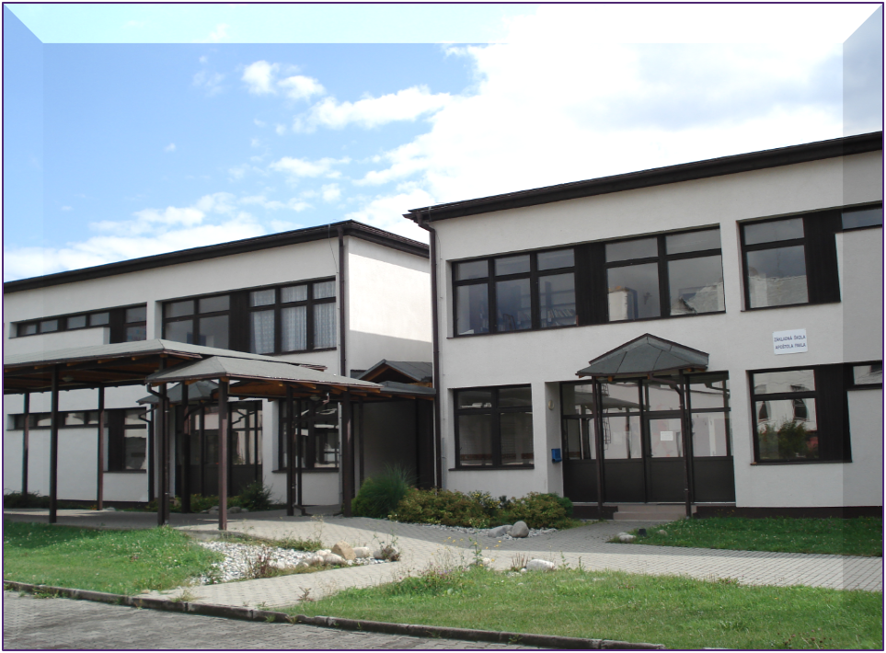
Moja škola
Toto je moja škola
Mám ju veľmi rád ☺

Slide 3
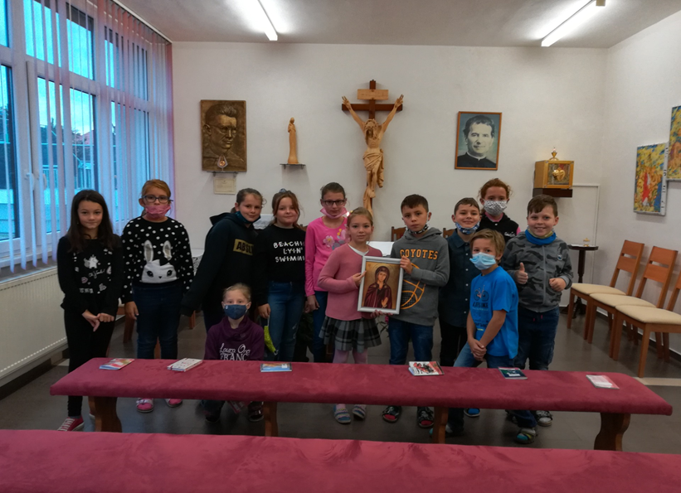
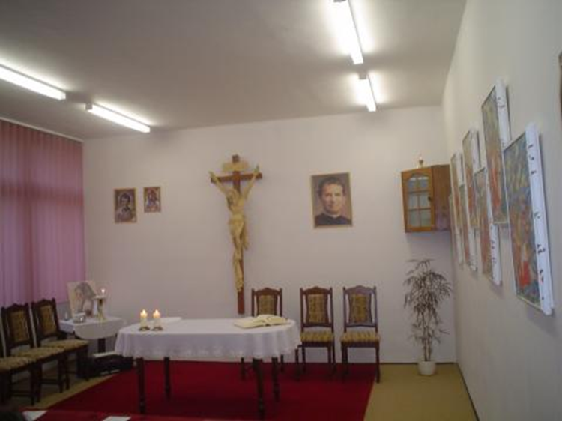
kaplnka
V našej škole máme aj krásnu kaplnku
Raz do týždňa pokiaľ neprišla pandémia sme v nej slávili svätú omšu

Slide 4
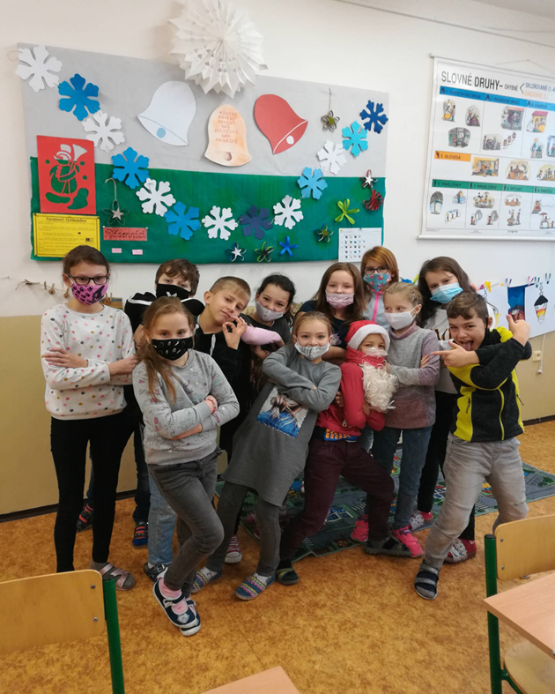
Moja trieda
Mám rád aj svoju triedu
Mám tam veľa kamarátov ☺

Slide 5
PREDMETY
Môj obľúbený predmet je matematika
Občas sa s ňou potrápim
Ale pani učiteľka nám to vždy super vysvetlí

Slide 6
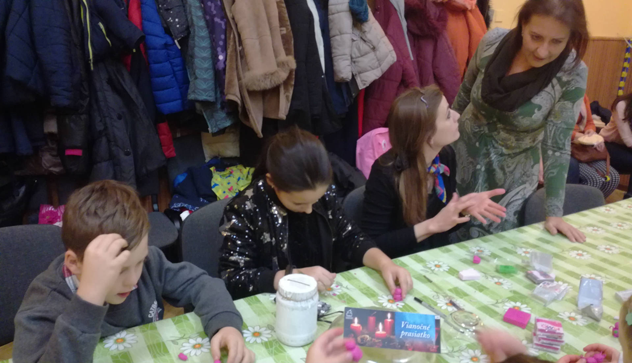
Tvorivé dielne
Pred Vianocami mávame tvorivé dielne v katolíckom dome
Vyrábame tam rôzne výrobky, ktoré potom predávame na Vianočnom jarmoku

Slide 7
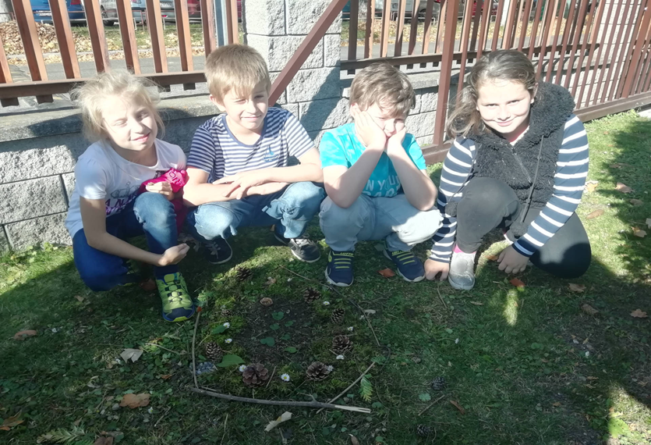
Tvoríme z prírodných materiálov
Každé ročné obdobie niečo tvoríme
Na výtvarnej sme boli von v tímoch a robili sme diela z prírodných materiálov

Slide 8
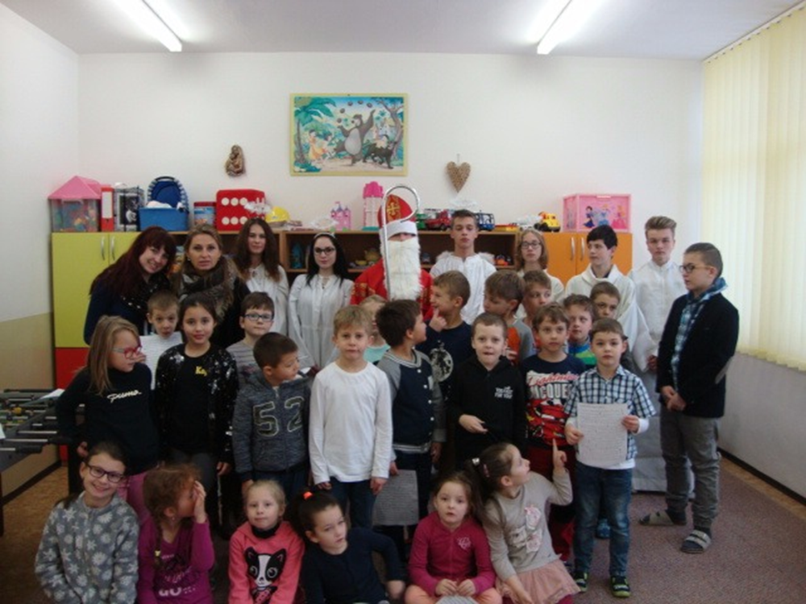
Svätý mikuláš
Každý rok nás v škole navštívi svätý Mikuláš aj s čertom a anjelom
My Mikulášovi zaspievame a zarecitujeme a za to dostaneme sladkú odmenu

Slide 9
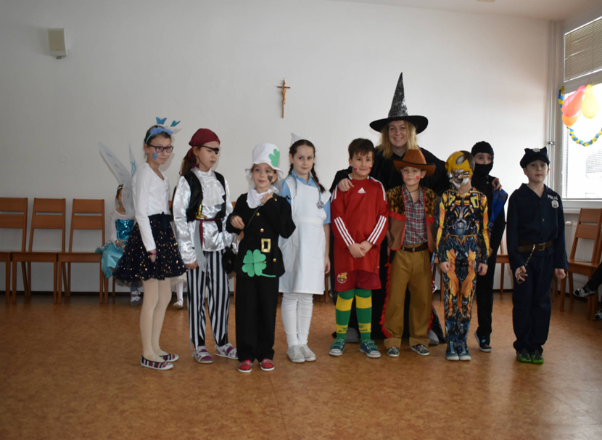
karneval
Môj prvý karneval
Veľmi som sa tešil ☺
Bol som policajtom

Slide 10
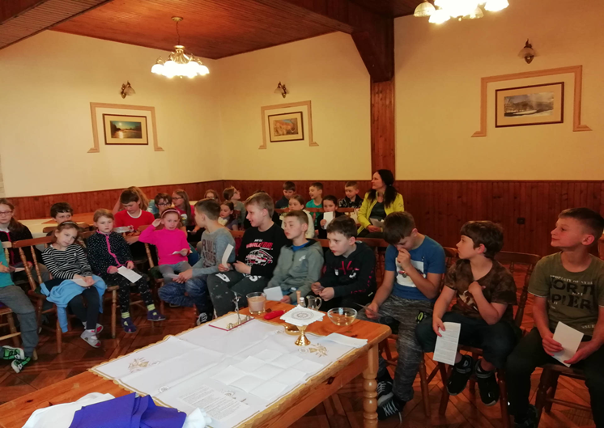
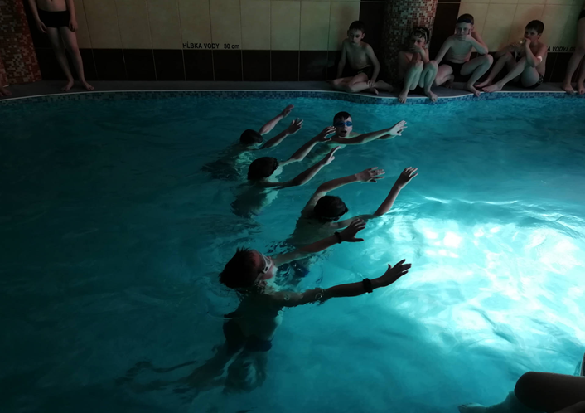
Škola v prírode
V 2.ročníku sme boli v škole v prírode v penzióne Gejdák v Ružomberku
Bolo úžasne a mali sme tam aj bazén

Slide 11
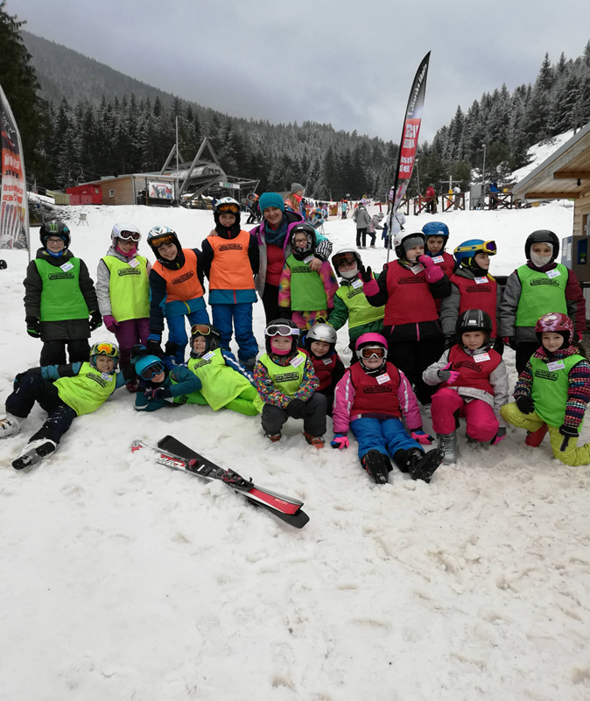
Lyžiarsky výcvik
V tretej triede sme absolvovali lyžiarsky výcvik v Závažnej Porube
Naučil som sa lyžovať, bola to veľká zábava

Slide 12
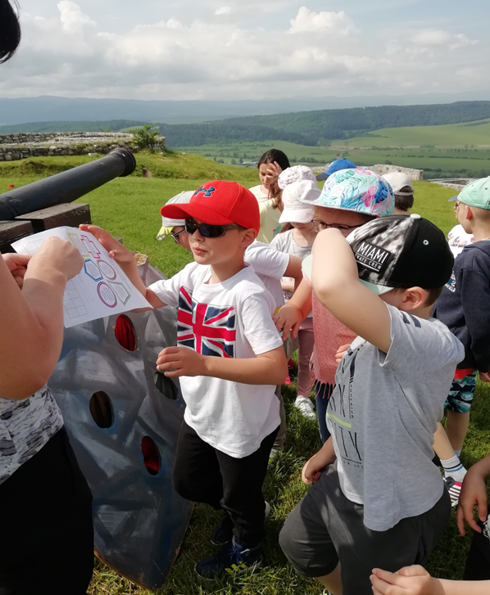
Spišský hrad
Na výlete na Spišskom hrade sme si to poriadne užili
Mali sme veľa rôznych súťaží

Slide 13
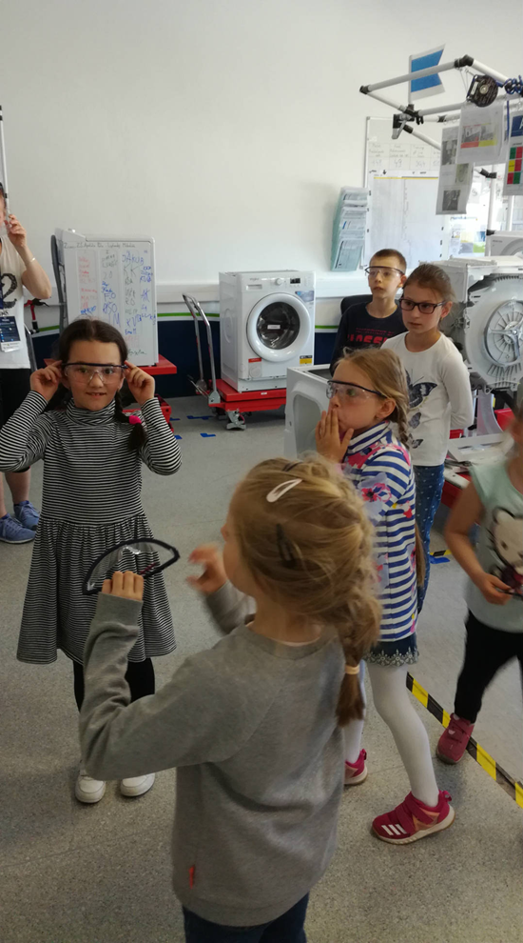
EXKURZIA WHIRlPOOL
Boli sme aj na exkurzii vo firme Whirlpool v Poprade
Bola to zaujímavá exkurzia
Naučili sme sa ako sa vyrábajú elektrické spotrebiče, ktoré používame v domácnosti

Slide 14
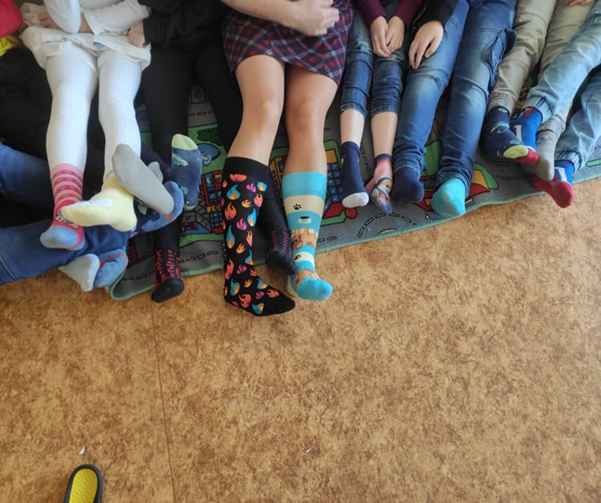
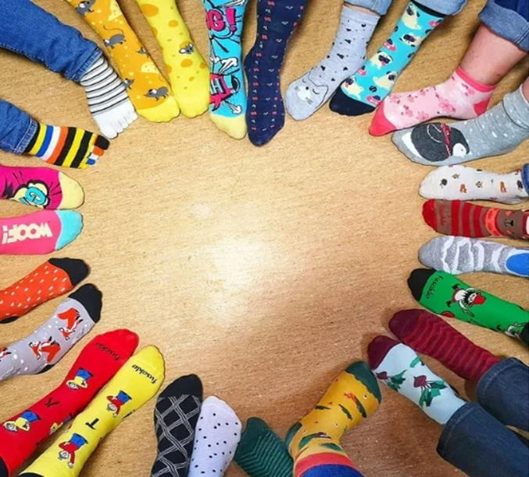
Ponožková výzva
V našej škole sa koná aj ponožková výzva ako solidarita a podpora pre ľudí s Downovým syndrómom
Každý z nás príde do školy s každou ponožkou inej farby

Slide 15
Ďakujem za pozornosť!

